Slide 1
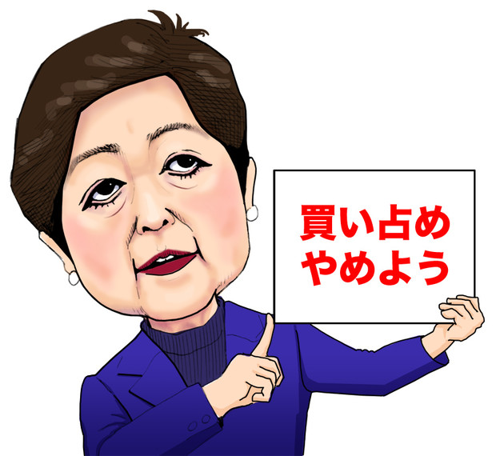
Stay Home
➁
亭主元気でウイルスがいない
Stay Home
お家にいてネ
３つの「密」
を避けて
ください
爆発的な
感染拡大

